Slide 1
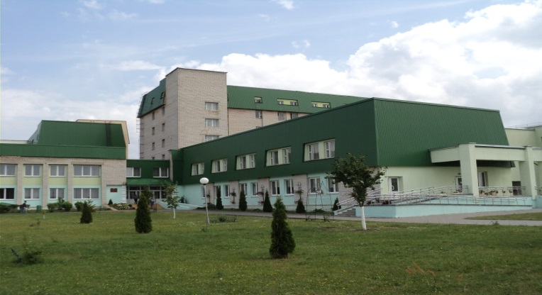
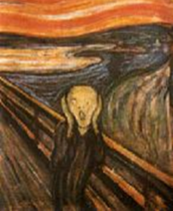
МИНИСТЕРСТВО ЗДРАВООХРАНЕНИЯ РЕСПУБЛИКИ БЕЛАРУСЬ УО «ГРОДНЕНСКИЙ ГОСУДАРСТВЕННЫЙ МЕДИЦИНСКИЙ УНИВЕРСИТЕТ» Использование резервных возможностей проживающих в доме-интернате «Мурованка»в улучшении качества их жизни
Проф. Королева Е.Г.

Slide 2
Согласно статье 17 (Конвенции ООН 2006г) каждый человек с ограничением имеет, как и любой другой человек, право на уважение его физической и духовной неприкосновенности, на их развитие.

Slide 3
Реабилитация в домах-интернатах заключается в том, чтобы найти и способствовать реализации сохранившихся потребностей человека, пусть даже им неосозноваемых.
Задача реабилитации – воссоздать, по мере возможности, недостающие психические функции, научить правильно чувствовать и воспринимать окружающую реальность.

Slide 4
Для эффективной реабилитации необходима квалифицированная оценка потенциальных возможностей каждого проживающего.

Slide 5
ресурсы
Программа психиатрической реабилитации должна приспосабливаться к уровню функционирования пациентов.
Очень важно соотнести «актив» и «пассив» каждого пациента, позитивные и негативные моменты, обращая в первую очередь внимание на следующее:

Slide 6
реабилитационное вмешательство направлено не на причины болезни, а на функционирование личности в настоящее время;
улучшение функционирования личности в конкретном окружении;
предоставление поддержки окружения

Slide 7
улучшение его социальных связей и профилактику полной изоляции (что наиболее важно для проживающих в закрытых домах-интернатах)
Необходимо создать все условия заниматься тем, что человеку нравится и приносит удовлетворение, развивать его творческий потенциал, достижение автономности в стиле жизни,

Slide 8
прогрессирующее эмоциональное оскудение, (из-за дефицита эмоциональных контактов)
В качестве основных симптомов психического дефицита при умственной отсталости чаще всего рассматриваются:

Slide 9
нарастающее (из-за постоянного пребывания в закрытом учреждении) снижение активности (пассивность, гипобулия, редукция энергетического потенциала, динамическое опустошение),
вторичная регрессия личности, её инфантилизация, отчуждение от общественной жизни -«вторичный надлом» личности

Slide 10
Кроме того, в структуре умственного дефекта наблюдаются оскудение речи, бедность коммуникативности, различные нарушения речи - дизартрии, недостаточность навыков самообслуживания и социальной продуктивности.

Slide 11
Традиционный психиатрический диагноз для целей реабилитации не вполне подходит – ни для описания состояния пациента, ни для определения формы необходимых вмешательств, ни для прогноза.
И реабилитационный диагноз должен описывать навыки клиента и ресурсы поддержки со стороны окружения.

Slide 12
Исследования по реабилитации свидетельствуют:
диагностический ярлык
сам по себе дает мало информации, имеющей отношение к назначению реабилитационных вмешательств или к прогнозу их эффективности.

Slide 13
Современная медицина полагает, что хорошее состояние здоровья индивидуума и его жизненное благополучие есть отражение удовлетворения его потребностей и адаптации в физической, психологической и социальной сферах

Slide 14
Все реабилитационные мероприятия должны быть нацелены на вовлечение самого человека в лечебно-восстановительный процесс. Реабилитовать без его активного участия в этом процессе невозможно.
Этот принцип реабилитации психически больных назван принципом партнерства.

Slide 15
Основная цель социальных организаций:
Помогать проживающим в домах-интернатах, успешно функционировать в избранном ими окружении, в котором они живут, общаться, заниматься посильным трудом – при условии помощи профессионалов.

Slide 16
Основными Целями должно являться повышение
психологической адаптации,
повышение уровня самооценки,
улучшение качества жизни,
повышение возможности взаимодействия в коллективе,

Slide 17
получение удовлетворения от жизни,
привлечение внимания общественности к нуждам и потребностям проживающих в доме-интернате

Slide 19
При этом задачами являлось
Выявление контингента проживающих, способных участвовать в тренингах различного уровня.
С помощью тестов определить уровень и степень дефицитарных личностных качеств, навыков, умений.
Постановка ближайших и отдаленных целей для стимуляции мотивации

Slide 20
Что уже сделано
Усовершенствование окружающей среды: окраска помещений и палат в светлые и яркие тона, высадка и в помещениях и на прилегающей территории ярких растений, обустройство уютных уголков по типу «японских садиков» и т.п.

Slide 21
Что уже сделано
4.Спортивные мероприятия
с привлечением как можно большего количества как участников, так и зрителей.

Slide 23
Что сделано
Танцевальные часы с организацией «свободных движений» и обучению специальных танцевальных движений. Также должны присутствовать
не только участники, но и зрители

Slide 24
Что сделано
Когнитивные тренинги:
чтение вслух, обсуждение прочитанного, игра в «почту»-обращение друг к другу с вопросами, разыгрывание сказок, сценариев, возможно придуманных самими проживающими,

Slide 25
Музыкальные занятия, игры, встречи, концерты

Slide 26
Трудотерапия
один из важнейших методов лечения и восстановления трудоспособности психически больных. Она позволяет уменьшить и компенсировать дефекты психики, увеличивающиеся в связи с фактором бездействия, связанного как с особенностями психических болезней, так и с длительным пребыванием в закрытых учреждениях.

Slide 28
Все указанные задачи реализуются в процессе различной трудовой деятельности разной сложности и разного уровня в зависимости от резервных возможностей проживающих, соответственно проведенной предварительной индивидуальной Диагностики.

Slide 29
С этими целями во многих странах существуют Программа общественной поддержки (ПОП). Программа реабилитации должна быть сугубо индивидуальной и исходить из нужд каждого конкретного проживающего

Slide 30
Формы поддержки в сфере физической реабилитации всегда конкретны: костыли и кресла-коляски, трости, пандусы т.д.

Slide 31
В психиатрической реабилитации, будь ее цель профессиональной, образовательной или направленной на независимое проживание, жизненно необходима поддержка.

Slide 32
Для совершенствования поддержки
Создание дополнительной сети поддержки путем привлечения добровольцев.
Более активное вовлечение пациентов в естественные структуры (например, церкви, клубы), уже существующие в сообществе по месту жительства.

Slide 33
Объединение групп людей со сходными проблемами в сеть поддержки.
Расширение функций сети поддержки.

Slide 34
Возможно изменение существующей структуры (семья и друзья) с целью обязательного усиления их поддерживающих действия.

Slide 35
лица с психическими расстройствами должны получать необходимую и желательную помощь, не уронив при этом своего человеческого достоинства.

Slide 36
Не меньшее значение следует придавать отношению общества к психически больным и задачам психиатрических служб.

Slide 37
Путевка в дом-интернат – это уже не билет в одну сторону!

Slide 38
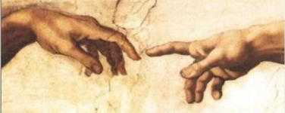
Счастливей всех тот, кто без тревоги ждет завтрашнего дня: он уверен, что принадлежит сам себе.
Сенека

Slide 39
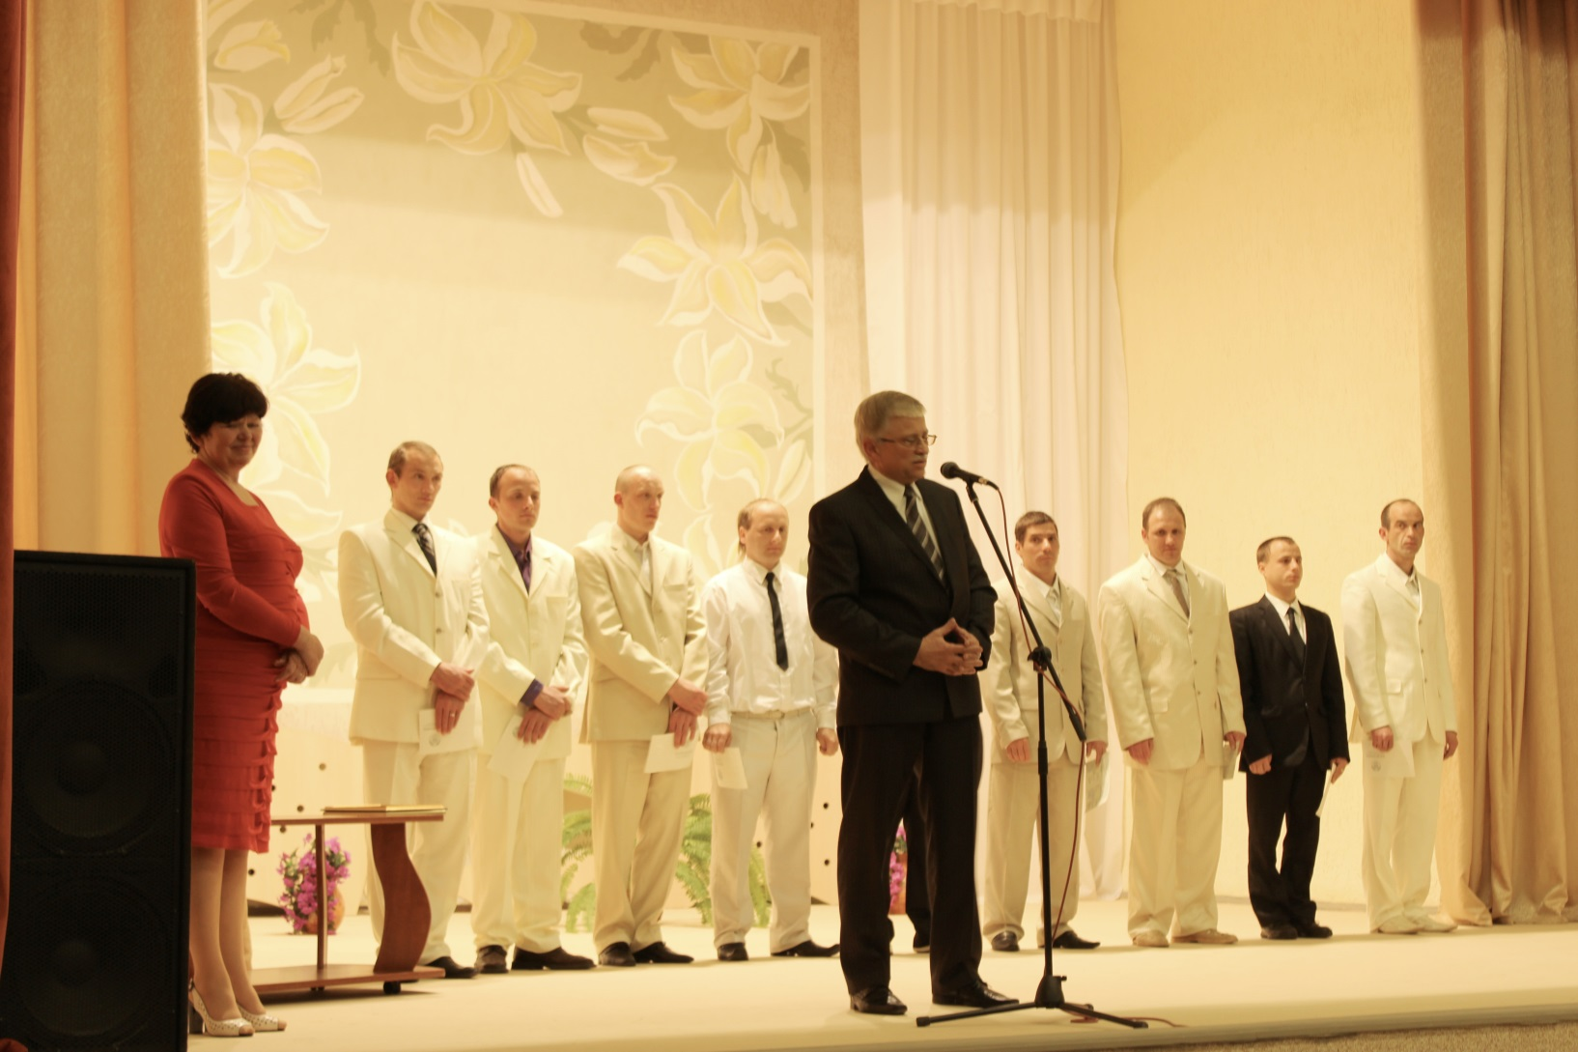

Slide 40
Благодарю за внимание и терпение!

